Slide 1
PROGRAM ŠKOLE ZA AFRIKU
UNICEF PROJEKT

Slide 2
CILJEVI PROGRAMA
Izgraditi škole i centre za alternativno obrazovanje na području Burkine Faso, jedne od najsiromašnijih zemalja afričkog kontinenta.
Osigurati dostupnost pitke vode, školskog materijala, zdravstvene zaštite i drugih dobrobiti potrebnih za život afričke djece.
Povećati broj djece koja pohađaju predškolsko obrazovanje na barem 15% do kraja 2020.g.

Slide 3
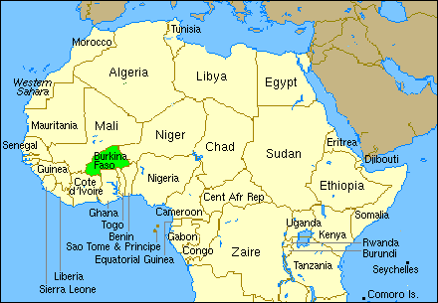

Slide 4
GODINE 2004. POČETAK
Inicijativa “Škole za Afriku” prvotna je zamisao Petera Krämera, njemačkog poduzetnika koji je i sam donirao 3,8 milijuna eura Unicefu te potaknuo ostale tvrtke da se pridruže ovoj plemetnitoj inicijativi.

Slide 5
Godine 2009. raste broj škola i vrtića koji se uključuju u program i Unicef sva prikupljena sredstva usmjerava pružanju pomoći području Burkine Faso.

Slide 6
NAŠA ŠKOLA SE UKLJUČILA...
- Naša škola se uključila u mjesecu travnju 2016. godine u
UNICEF-ov program Škole za Afriku.
- Bez obzira na kratkoću vremena nastojali smo
animirati naše učenike za tu korisnu i humanu akciju.
- Željeli smo upoznati život djece u afričkoj državi
Burkina Faso i posvjestiti da i naša najmanja pomoć
njima može biti dragocjena.
- Poticali smo učenike da se odreknu barem nečega i daju
svoj mali prilog kako bi razveselili barem jedno afričko
dijete.

Slide 7
PROGRAM SMO PROVODILI..
Edukativnim aktivnostima i radionicama na satu vjeronauka,te izvannastavnim radionicama.

Slide 8
Učenike smo uveli u program prigodnim filmovima, koje smo dobili od strane UNICEF-a
Napravili smo pano u holu škole i učionici vjeronauka
U učionice smo postavili prigodne kasice
Upoznavali smo život afričke djece kroz razne sadržaje
Igrali smo afričke igre
Izrađivali plakate
Izrađivali afrički nakit i druge predmete,sudjelovali na prodajnom sajmu
Prikupljali plastičnu ambalažu

Slide 9
Radne bilježnice koje su učenici dobili na poklon od Unicefa

Slide 10
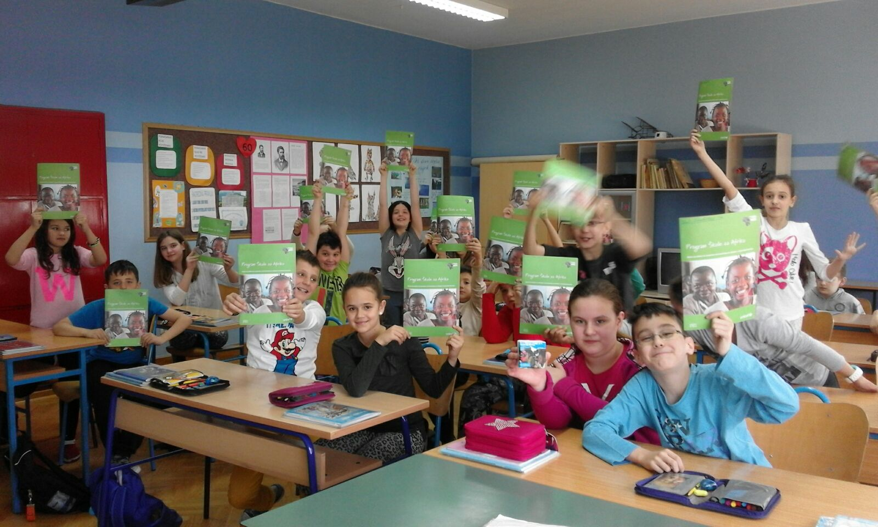

Slide 11
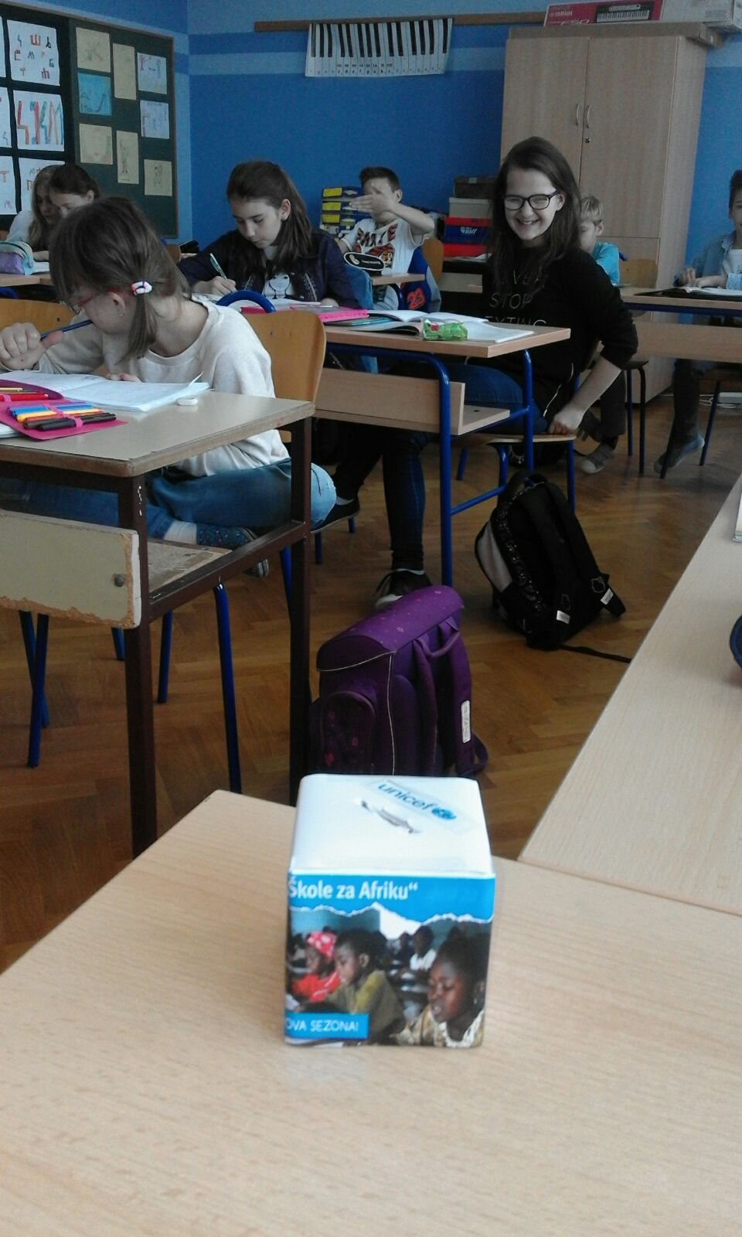
Prigodne kutijice za dobrovoljne priloge

Slide 12
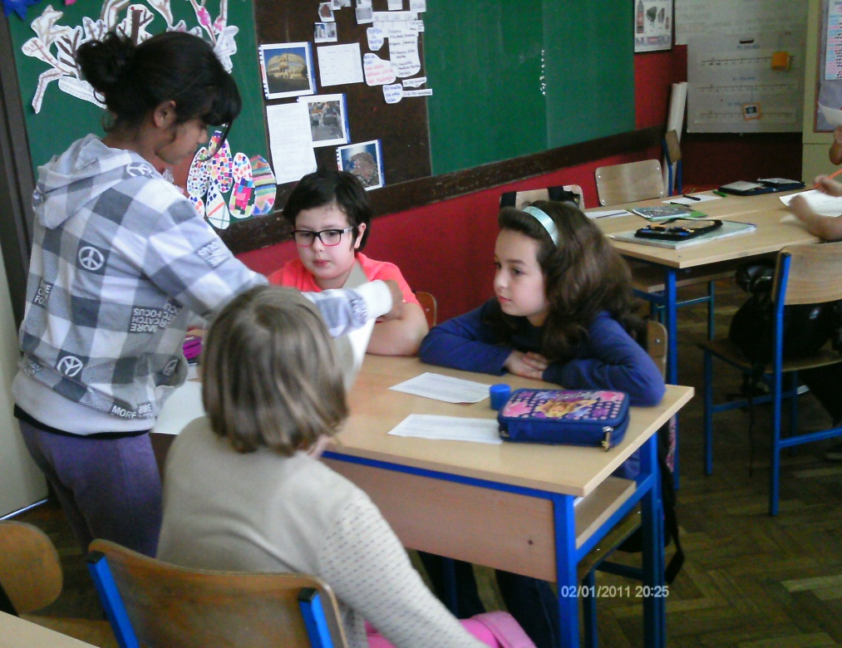
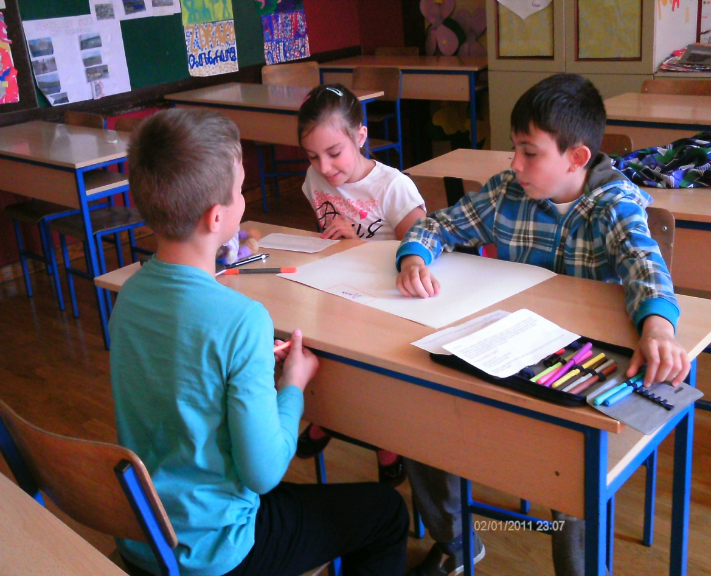
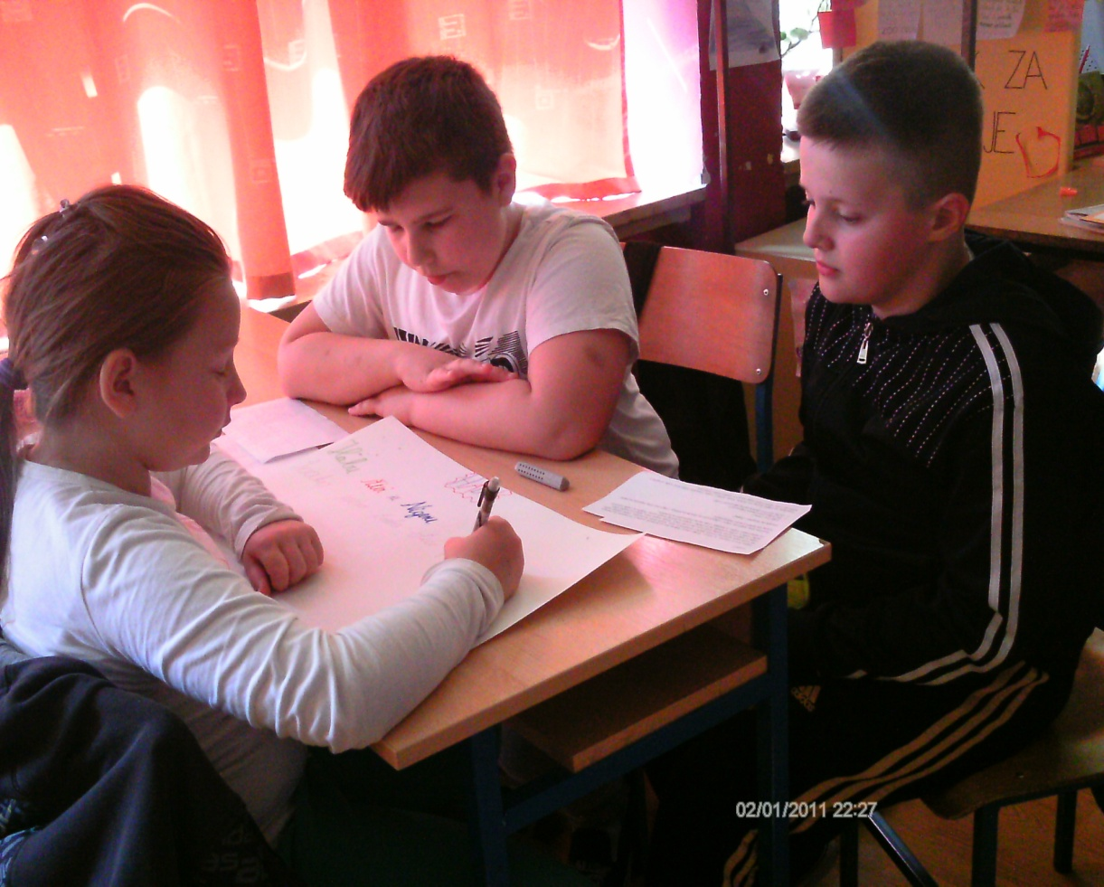

Slide 13
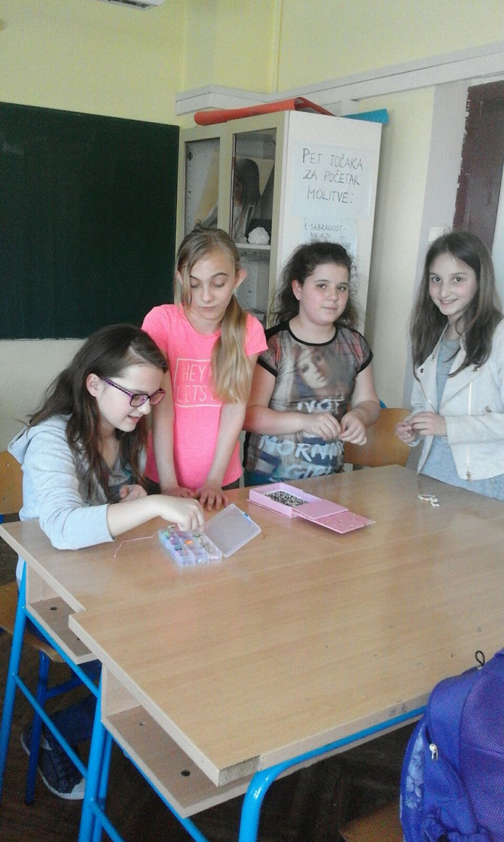
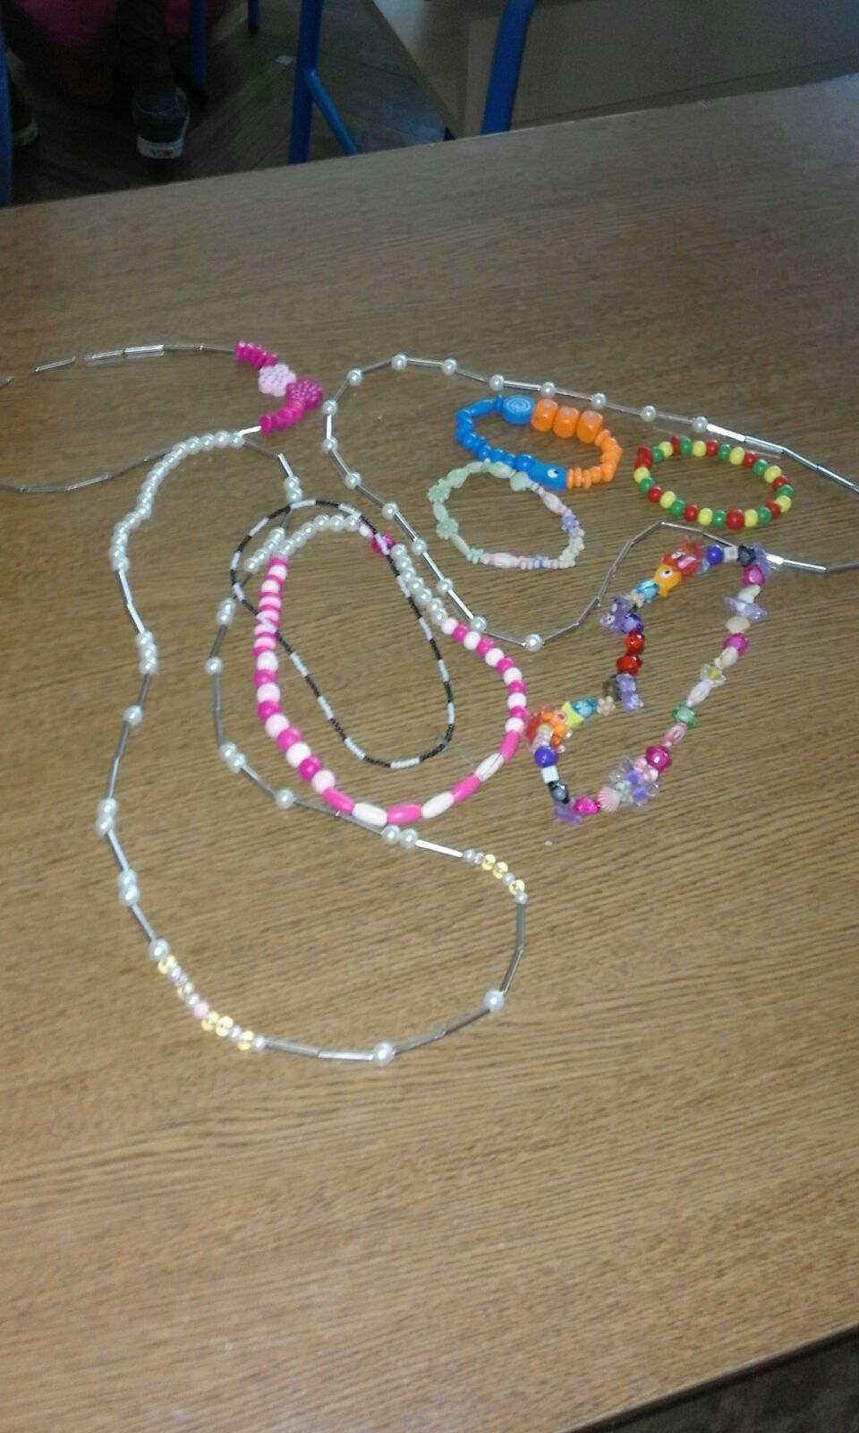

Slide 14
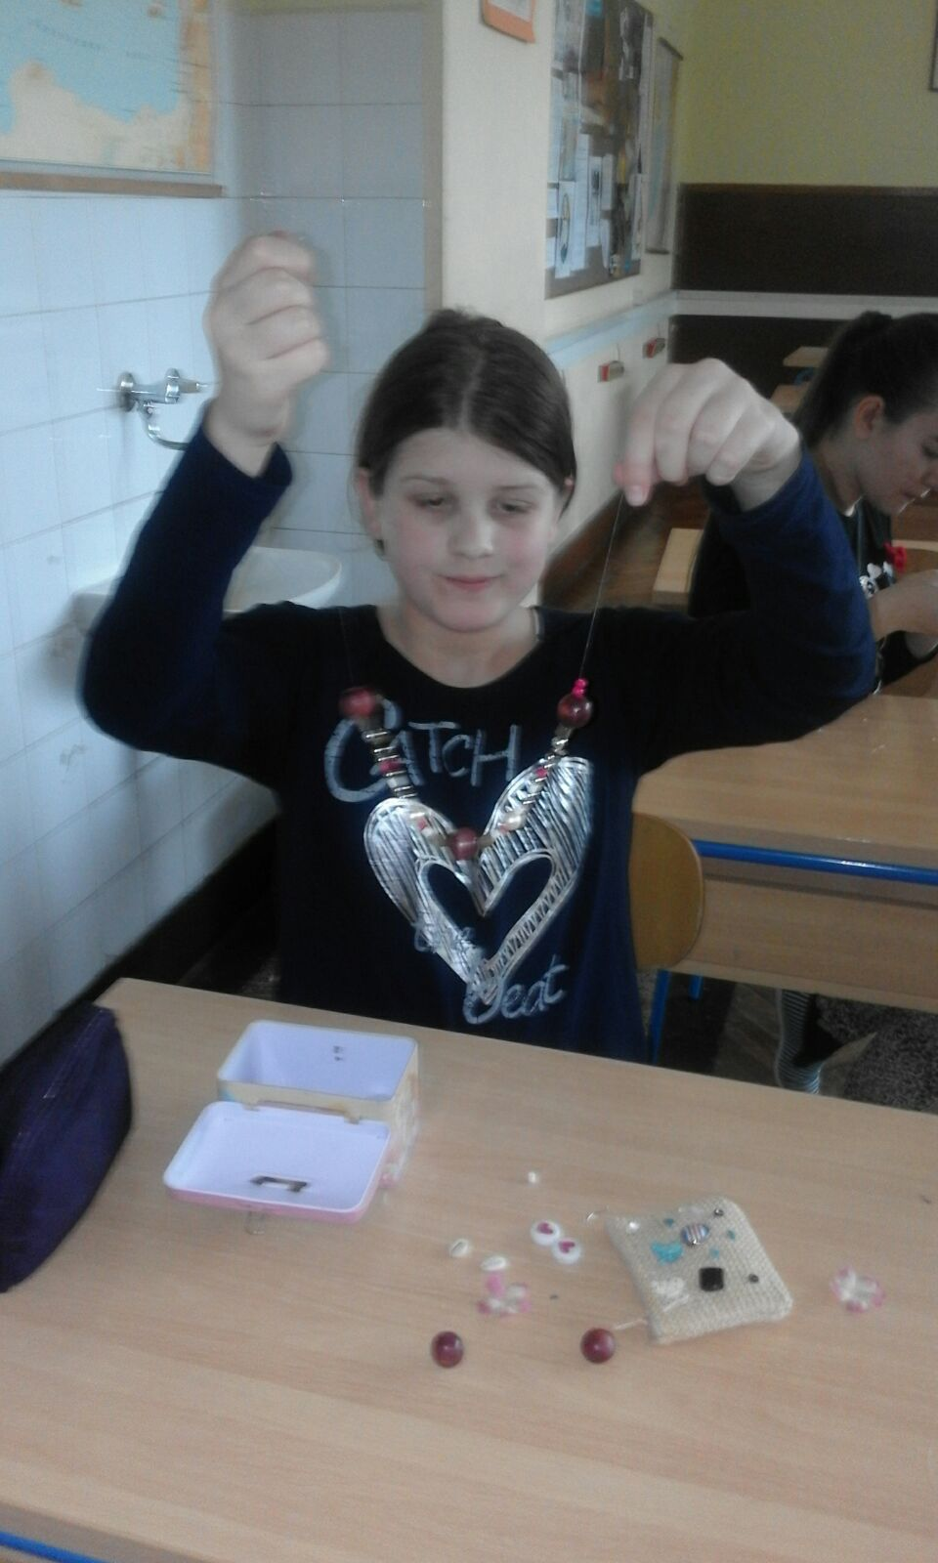
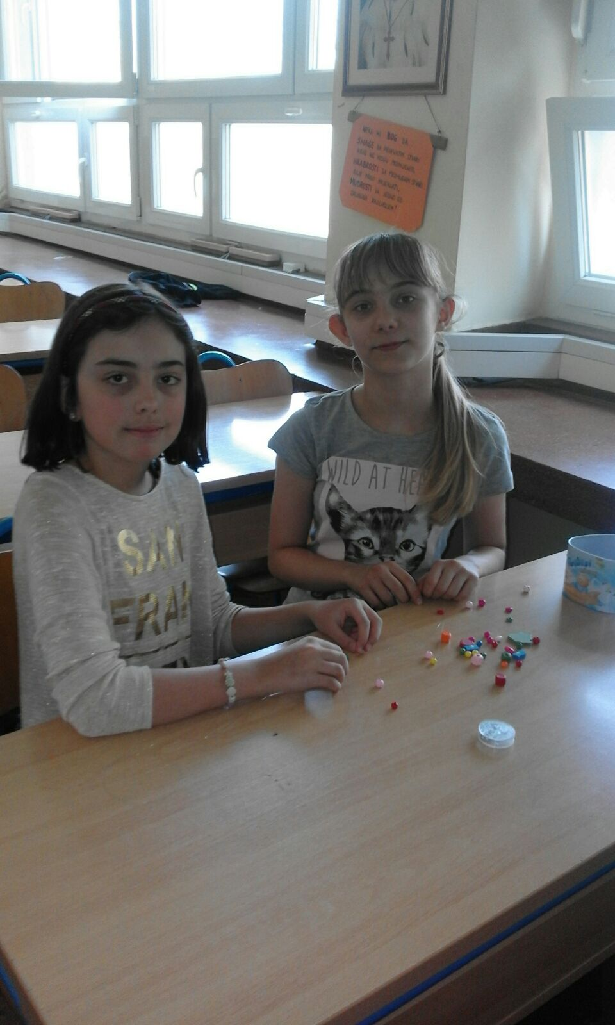

Slide 15
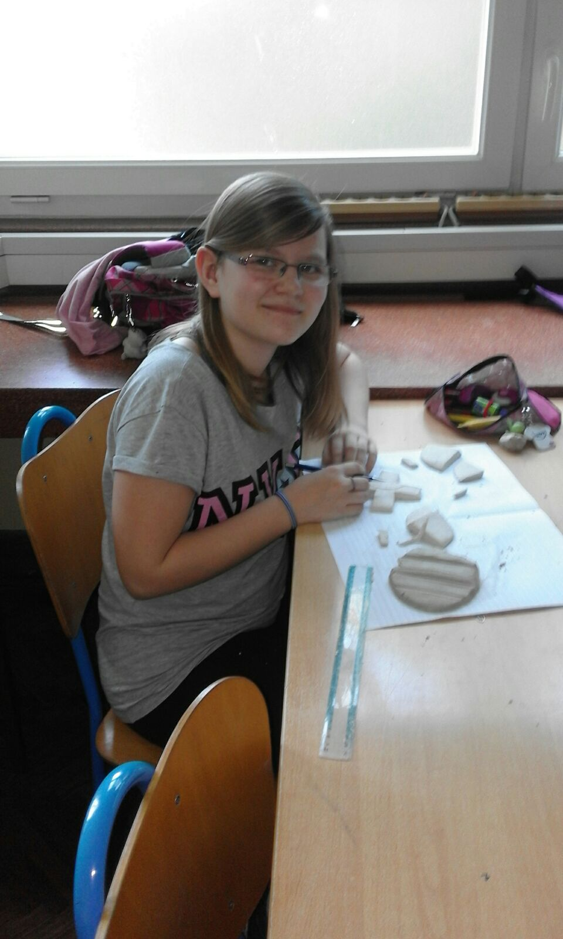
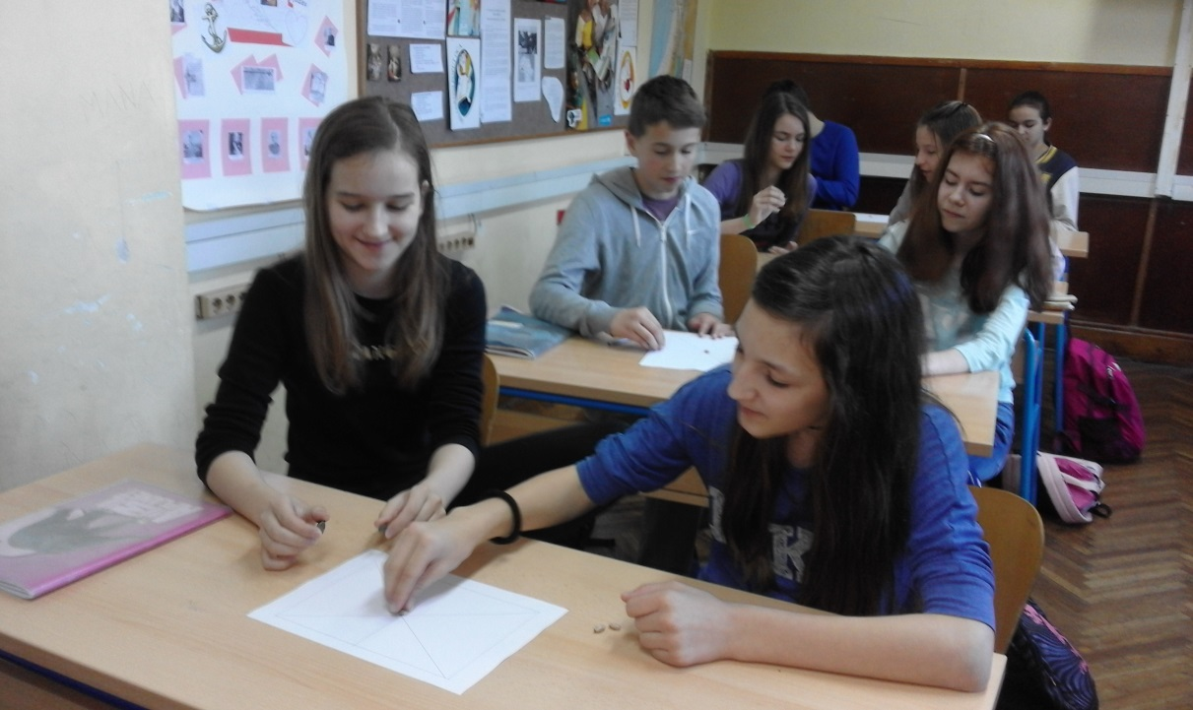

Slide 16
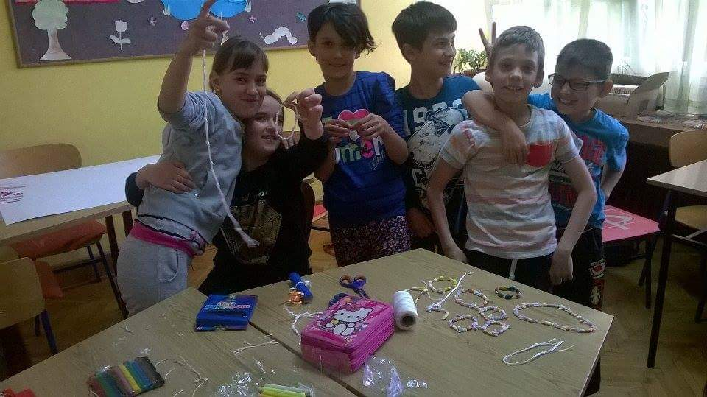
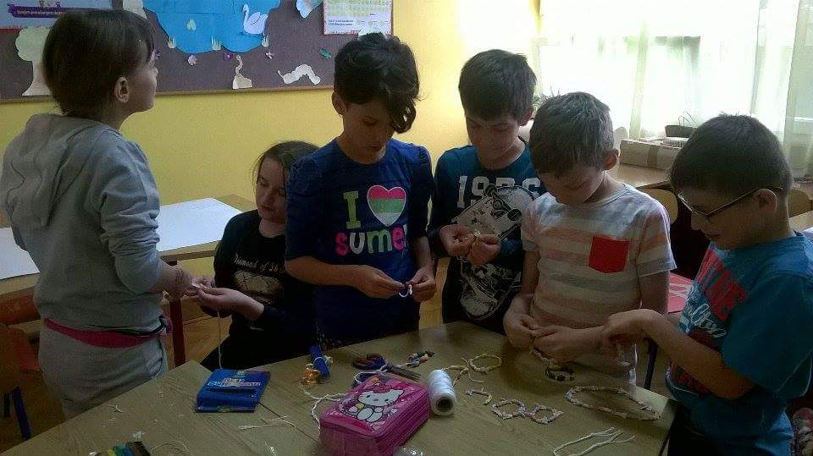

Slide 17
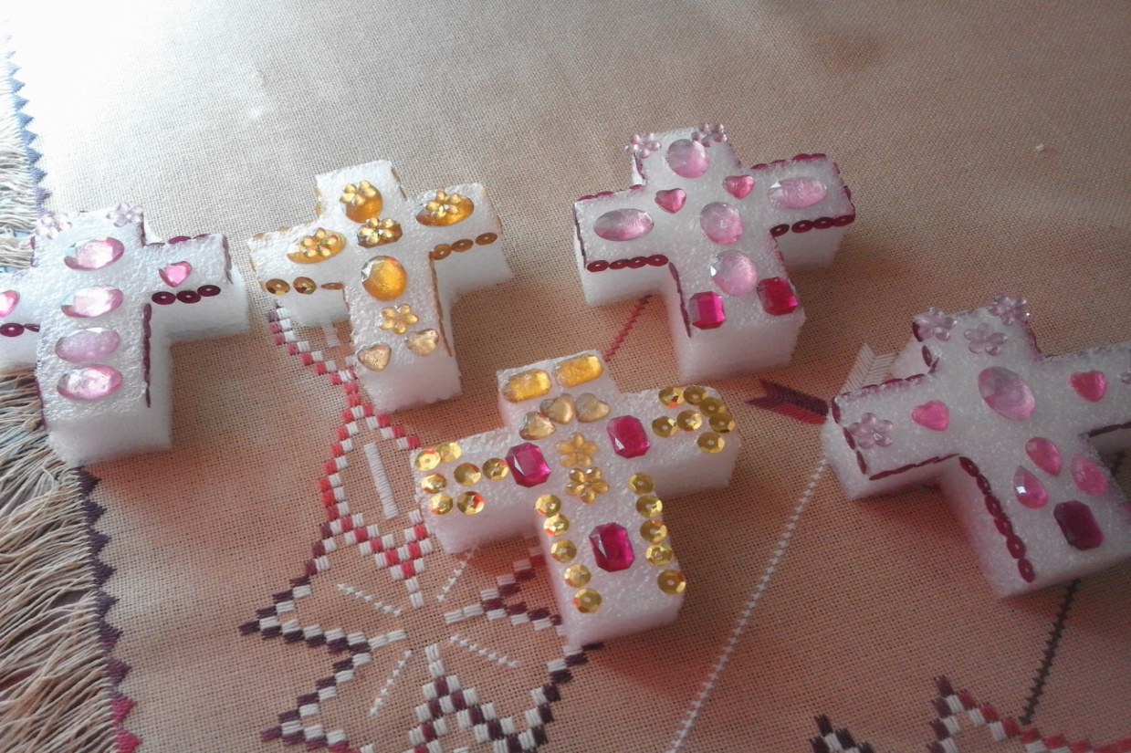
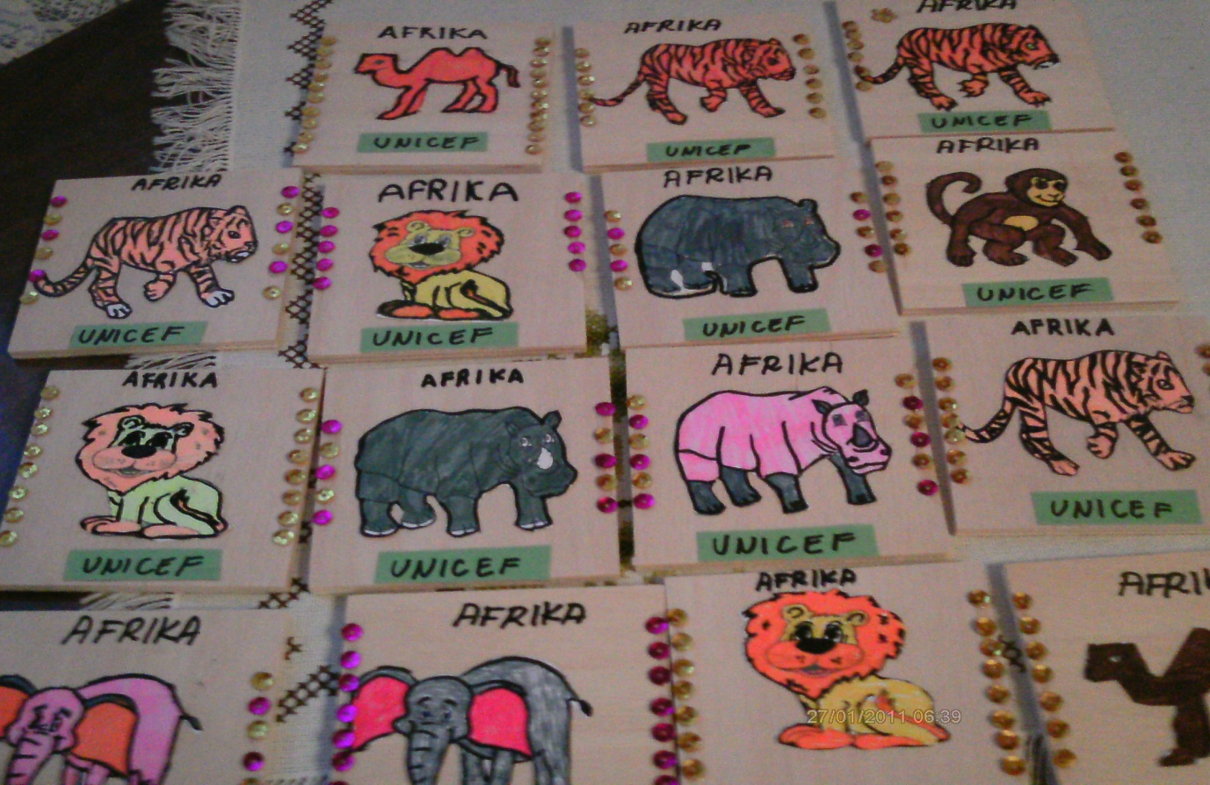

Slide 18
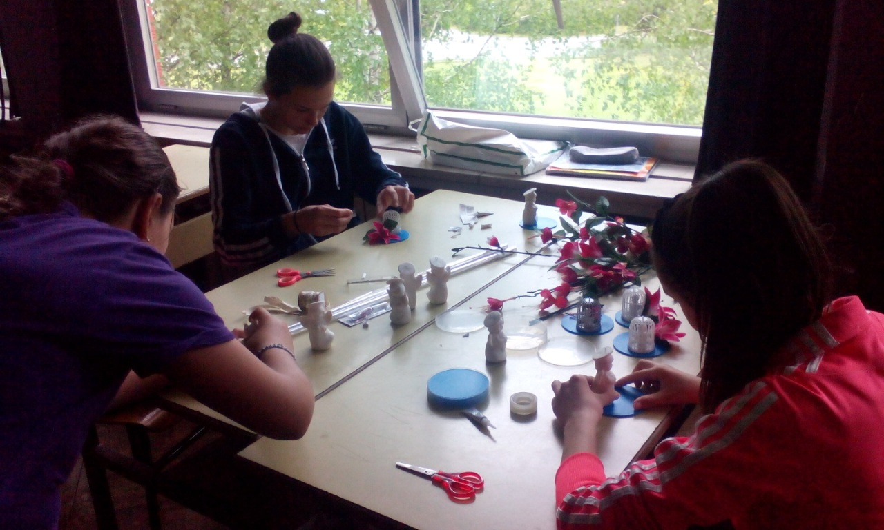

Slide 19
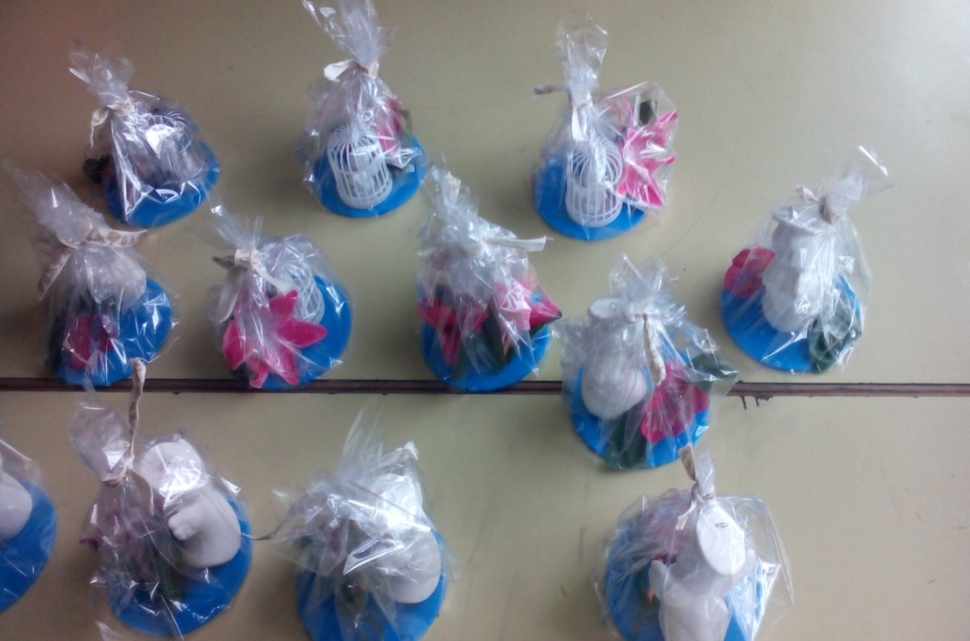

Slide 20
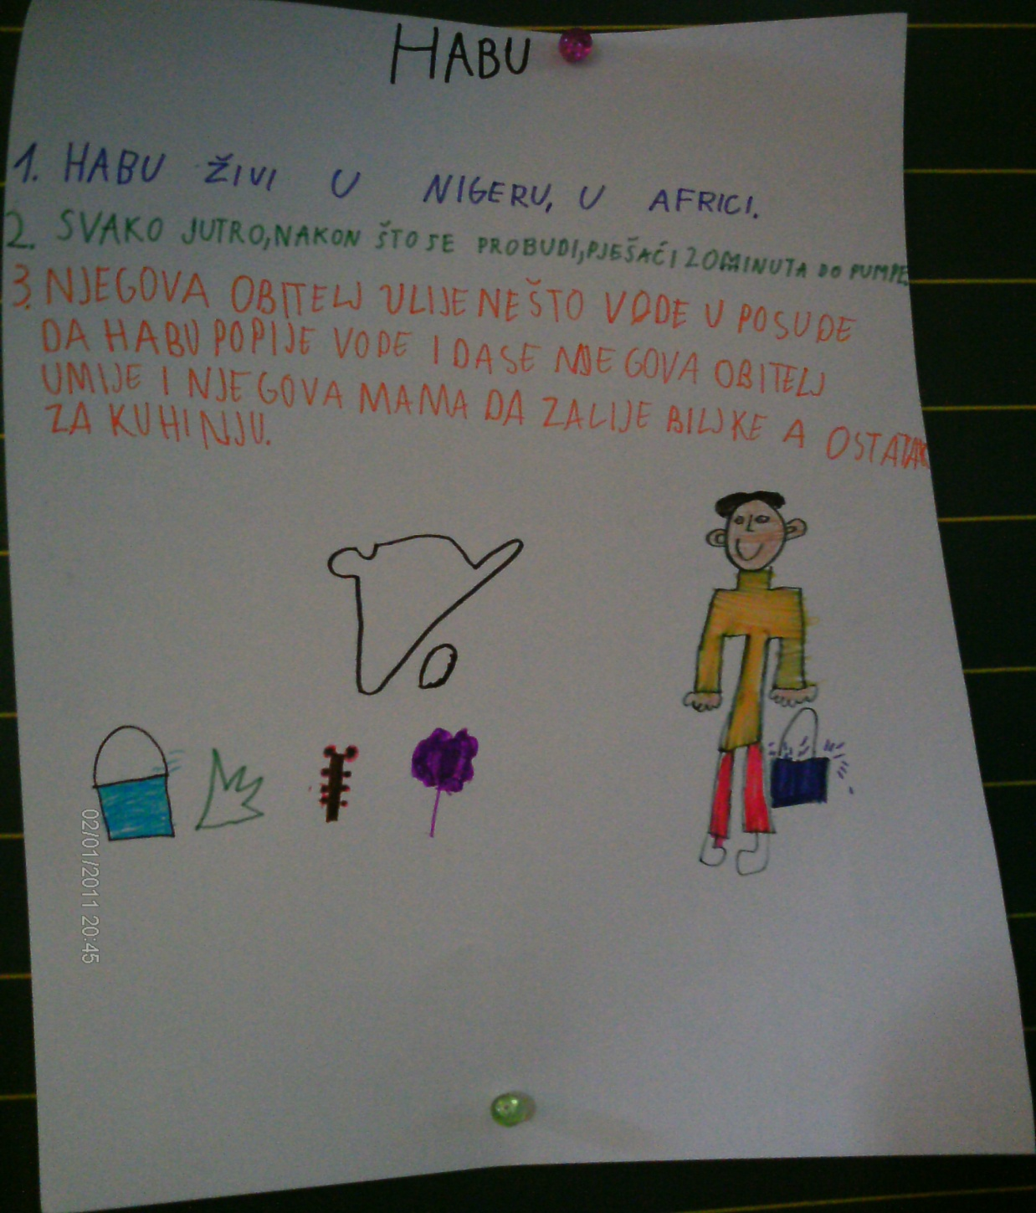
Razni učenički plakati

Slide 21
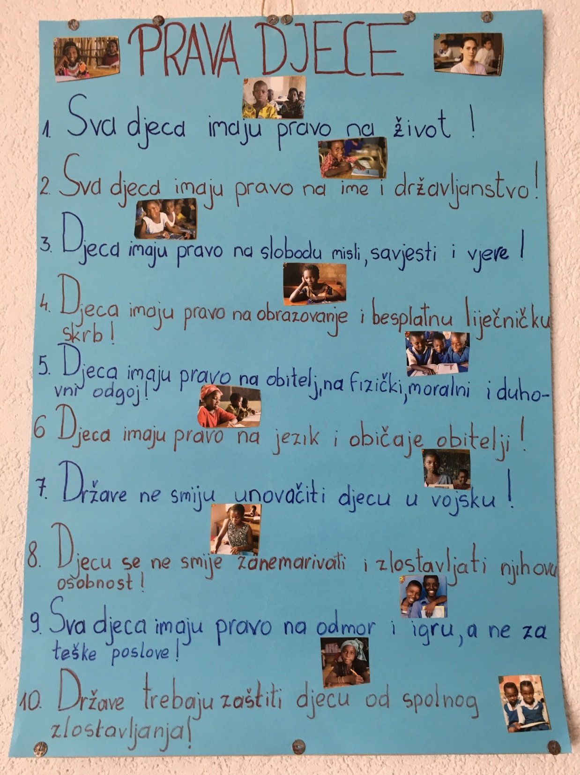

Slide 22
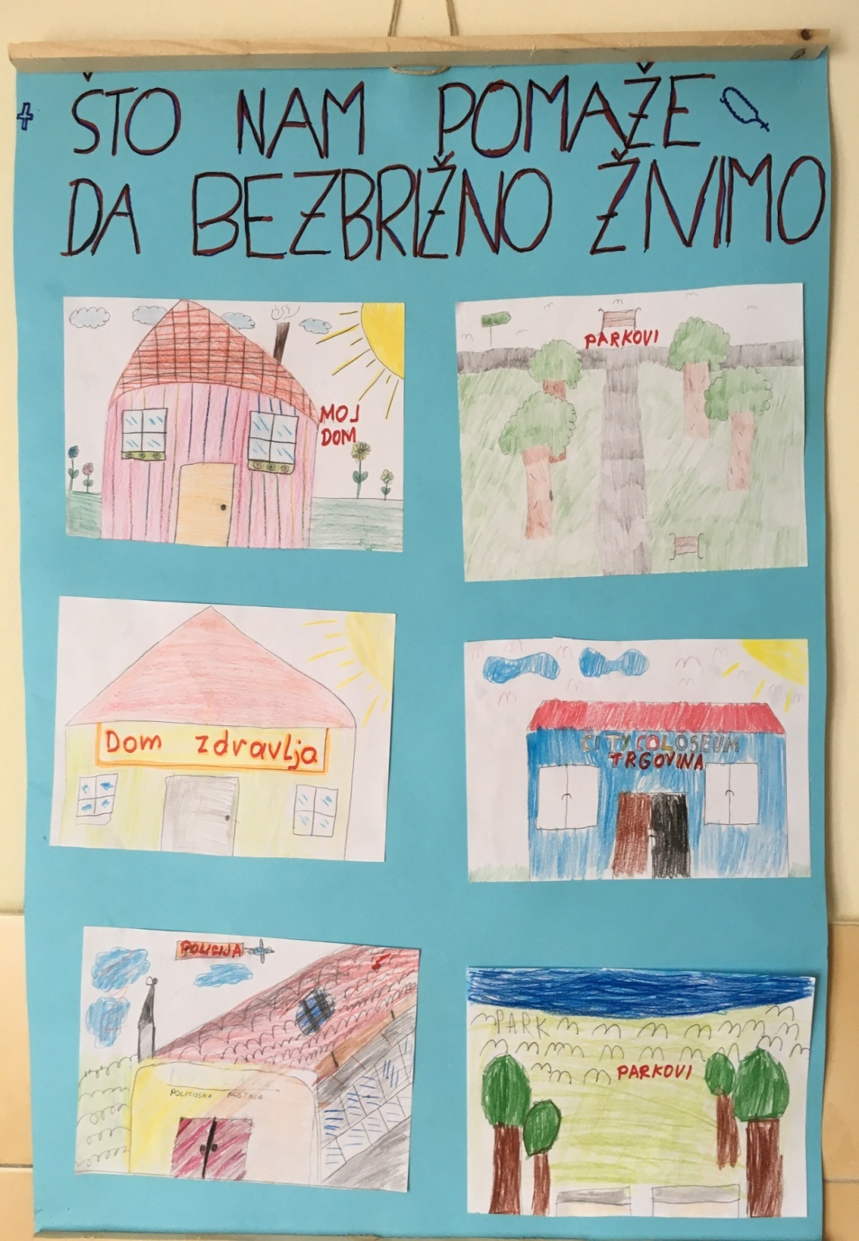
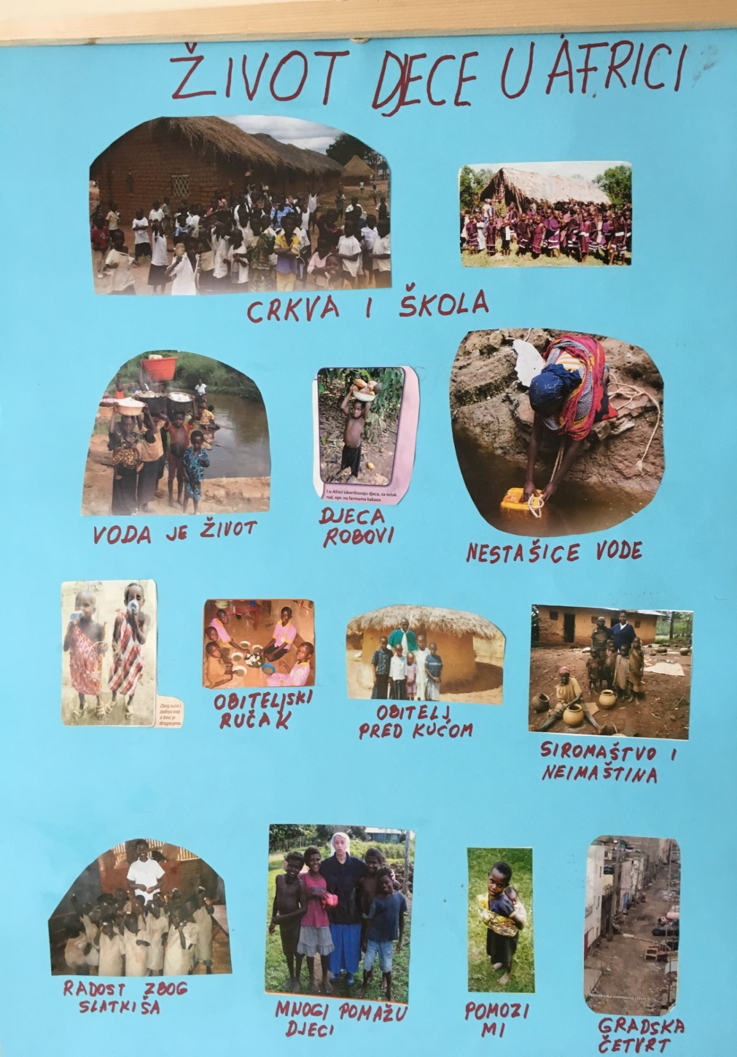

Slide 23
FINANCIJSKA SREDSTVA SMO PRIKUPLJALI
Dobrovoljnim doniranjem novca od strane učenika i učitelja
Izradom i prodajom ukrasnih predmeta i nakita na prodajnom sajmu za Dan škole
Prikupljanjem i prodajom plastične ambalaže

Slide 24
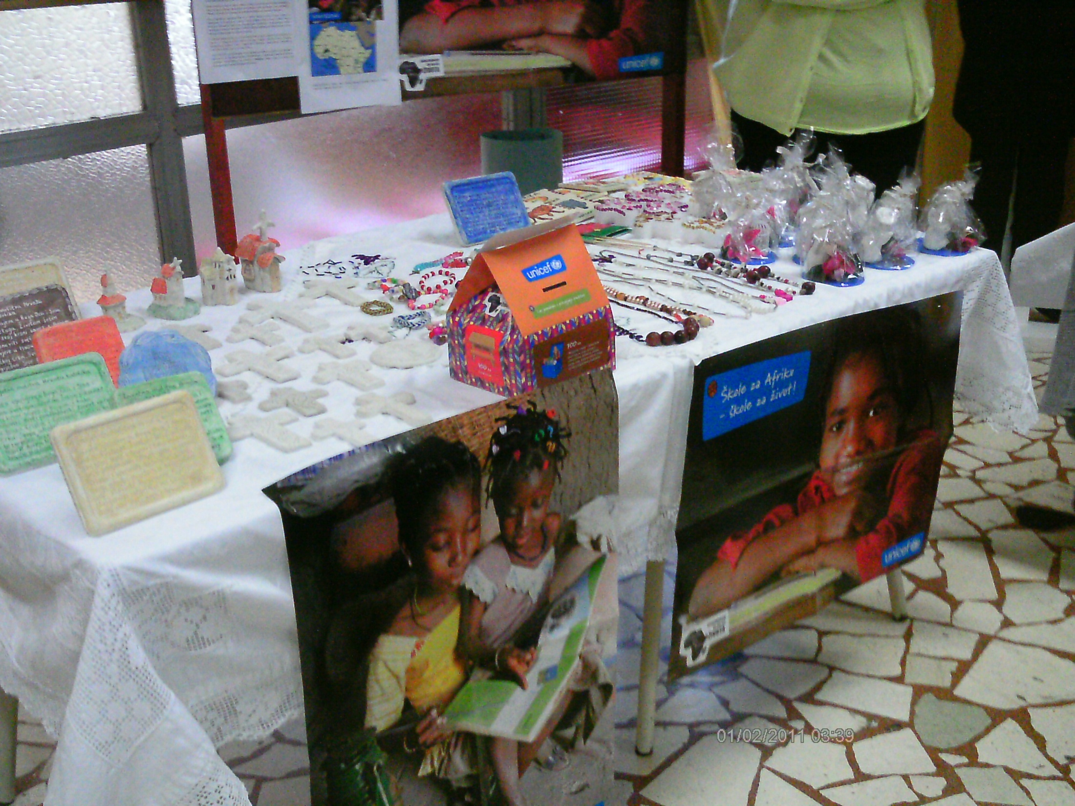

Slide 25
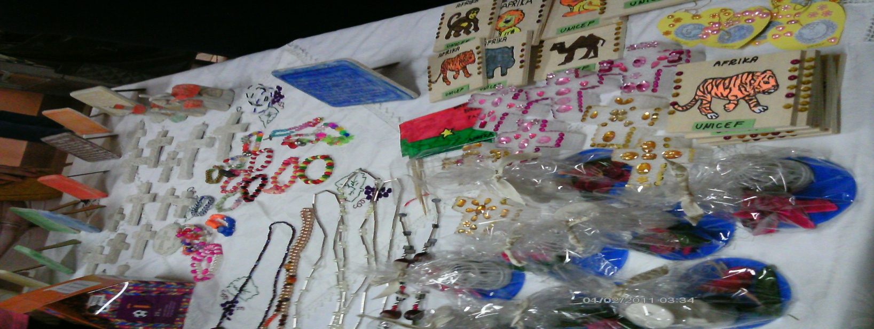
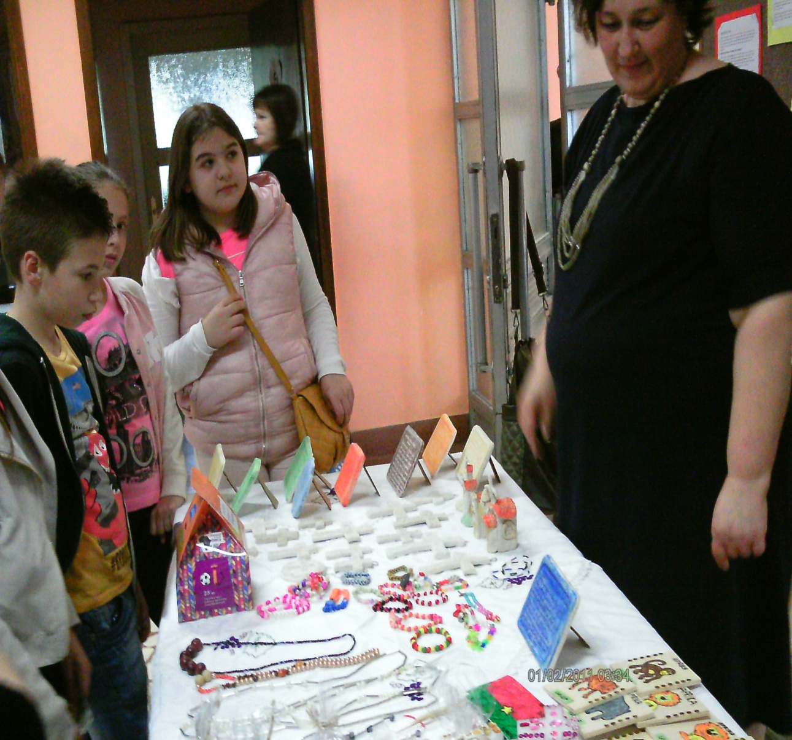

Slide 26
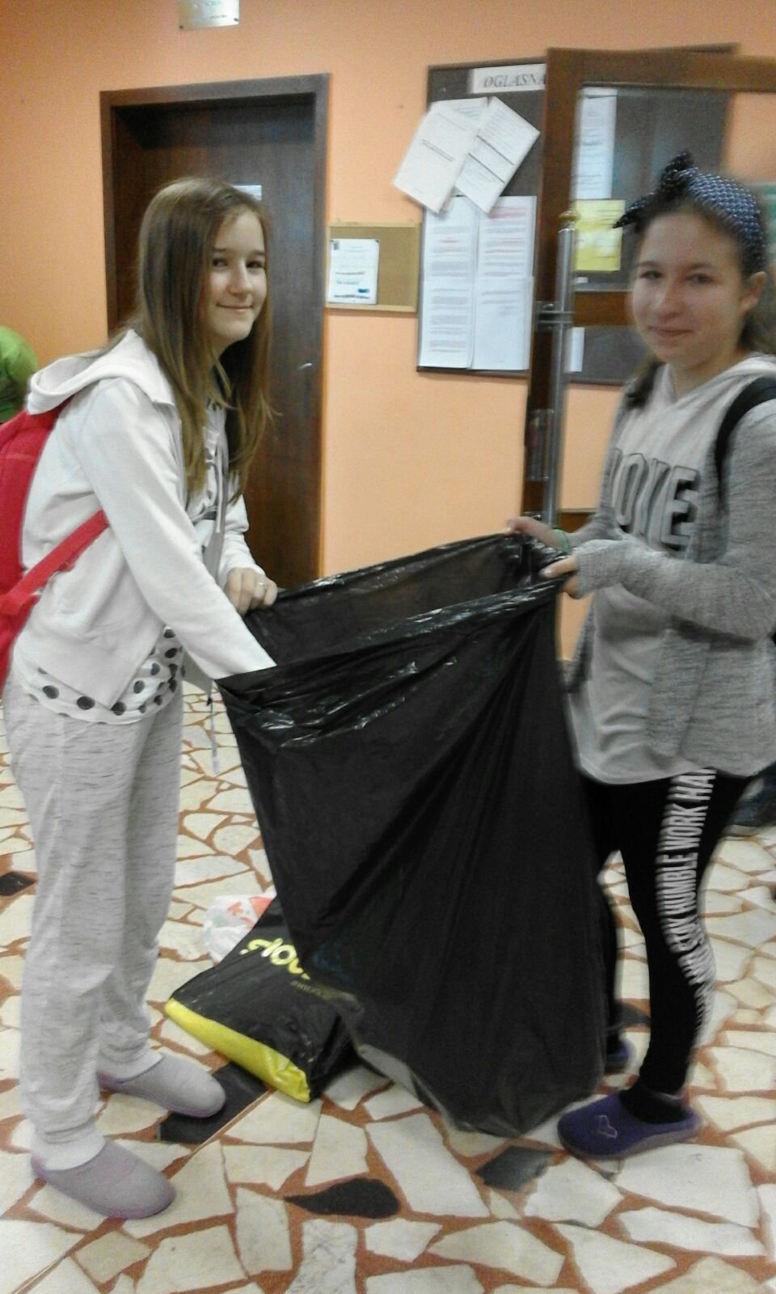

Slide 27
Sredstva koja smo prikupili
U travnju 1130 kn
Od prodajnog sajma škola je uplatila 1000 kn
U svibnju 1460 kn
SVEUKUPNO: 3590 kn

Slide 28
Zahvalni mail od Unicefa
From: Skole za Afriku <skole_za_afriku@unicef.hr> Date: 2016-05-24 11:28 GMT+02:00 Subject: Skole za Afriku To: ured@os-hbadalic-sb.skole.hr
Dragi učenici, učitelji, suradnici i ravnateljice,
ovim putem želimo vam uputiti našu iskrenu zahvalu za provedene aktivnosti u sklopu vaše škole te vas izvijestiti da smo zaprimili još jednu donaciju OŠ Hugo Badalić namijenjenu programu Škole za Afriku. Stoga još jednom veliko hvala na tome! Vaša je škola doista pokazala izniman trud, rad i zalaganje te veliko srce i humanost. Zaslužujete posebnu pohvalu za provedene aktivnosti i svakako trebate biti ponosni na svoj uspjeh!
Svim učenicima i djelatnicima želimo uspješan završetak školske godine!
Srdačan pozdrav!
Ivana Kralj

Slide 29
“ Kako bismo milijunima djece u Africi omogućili obrazovanje i bolju budućnost, trebamo vašu pomoć”.
(Nelson Mandela)

Slide 30
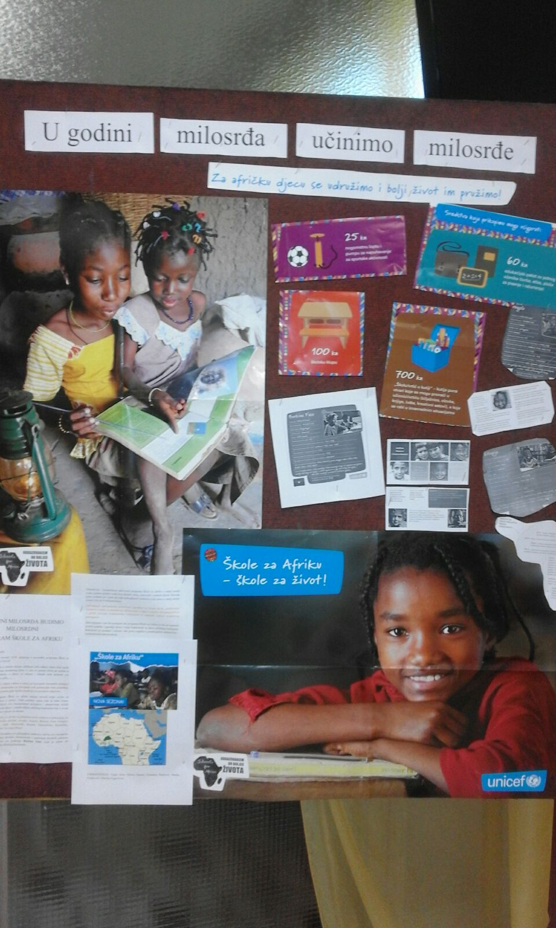
VJEROUČITELJI:
Vinko Zrno
Katica Markić
Svjetlana Šokčević
Marija Vidaković
Martina Trgovčević

